Slide 1
Biologija, 5. razred
Priroda nas okružuje
Priroda oko nas

Slide 2
Danas ćeš naučiti:
razlikovati živu od nežive prirode
prepoznati prirodne znanosti
navesti slijed postupaka u znanstvenom istraživanju
prepoznati obilježja žive prirode
zaključiti što je zajedničko određenim tvarima.

Slide 3
Riješi rebus.

Slide 4
Riješi rebus.
Odgovor: priroda

Slide 5
Razmisli…
Pogledaj kroz prozor. Što sve možeš vidjeti?

Slide 6
priroda je sve što nas okružuje
ŽIVA:
bakterije, alge, gljive, biljke, životinje, čovjek
NEŽIVA:
voda, zrak, tlo, stijene, Sunce
žive na staništu

Slide 7
prirodoznanstvenici proučavaju prirodu
Bi li ti htio/htjela postati znanstvenik/znanstvenica?
Što bi tada proučavao/proučavala?

Slide 8
neživu i živu prirodu proučavaju prirodne znanosti
Zaključi! Među navedenim znanostima izbaci uljez.
KEMIJA MATEMATIKA FIZIKA FILOZOFIJA
GEOLOGIJA GEOFIZIKA

Slide 9
neživu i živu prirodu proučavaju prirodne znanosti
Zaključi! Među navedenim znanostima izbaci uljez.
KEMIJA MATEMATIKA FIZIKA FILOZOFIJA
GEOLOGIJA GEOFIZIKA
Bravo!

Slide 10
Istraživač budi pa poredaj postupke u znanstvenom istraživanju.
izvođenje zaključaka
prikupljanje podataka
analiza i prikaz podataka
istraživačko pitanje
pretpostavka (hipoteza)
istraživačko pitanje
promatranje prirode

Slide 11
Točan odgovor:
promatranje prirode
istraživačko pitanje
pretpostavka (hipoteza)
prikupljanje podataka
izvođenje zaključaka
analiza i prikaz podataka
istraživačko pitanje
Bravo!

Slide 12
Prisjeti se koja su to živa bića pa zaključi koja su zajednička obilježja živim bićima?
obilježja živih bića: dišu, hrane se, izlučuju otpadne i štetne tvari, kreću se, reagiraju na podražaje, rastu, razvijaju se, mijenjaju se, razmnožavaju se, stare i ugibaju

Slide 13
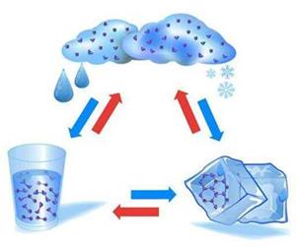
Kada želiš saznati kolika je tvoja masa, čime ćeš ju izmjeriti?
tvar je sve što zauzima prostor i ima masu, a masa tijela mjeri se vagom
tvari se u prirodi obnavljaju; imaju svojstva i oblik
plinovito, tekuće i čvrsto agregatno stanje vode

Slide 14
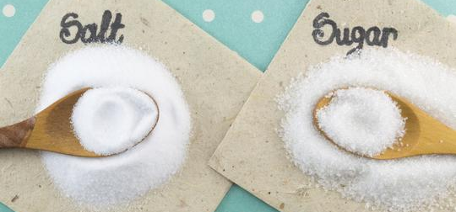
Zaključi što je zajedničko svojstvo šećeru i soli kada se ubace u vodu? Što im je još zajedničko?
svojstva tvari: boja, miris, gustoća, tvrdoća, elastičnost, topljivost u vodi, zapaljivost…

Slide 15
Riješi kviz i pokazi što znaš.
točno - netočno

Slide 16
1. Voda je dio žive prirode.

Slide 17
1. Voda je dio žive prirode.

Slide 18
2. Biologija je jedna od prirodnih znanosti.

Slide 19
2. Biologija je jedna od prirodnih znanosti.

Slide 20
3. Prvi korak u znanstvenom istraživanju je promatranje prirode.

Slide 21
3. Prvi korak u znanstvenom istraživanju je promatranje prirode.

Slide 22
4. Voda je sve što zauzima prostor i ima masu.

Slide 23
4. Voda je sve što zauzima prostor i ima masu.

Slide 24
Zaključite, ponovite, a svoje odgovore podijeli s prijateljem/prijateljicom.
Istraži na mrežnim stranicama kako se kreću zmija, ptica, suncokret, gepard i vidra.
Uz nadzor starije osobe stavi šumeću tabletu u jednu čašu, a kamen u drugu. Čaše napuni vodom. Zaključi što se dogodilo.

Slide 25
Usporedi kamen i staklo po boji i tvrdoći.

Slide 26
Vrednuj svoj rad.
Usmeno izdvoji 3 pojma s današnjeg sata koja smatraš najbitnijima. Obrazloži.
O kojem bi pojmu htio/htjela nešto više saznati?

Slide 27
Literatura
Bastić, Marijana; Begić, Valerija; Bakarić, Ana; Kralj Golub, Bernarda. Priroda, Udžbenik iz prirode za peti razred osnovne škole. Zagreb: Alfa, 2019.
Fotografije su preuzete s mrežnih stranica:
https://pixwords-help.info/hr/id-6066.html
https://miss7.24sata.hr/lifestyle/sto-je-losije-za-nas-organizam-sol-ili-secer-21728
http://www.kgz.hr/hr/dogadjanja/besplatne-instrukcije-iz-latinskog-jezika/51315
https://airyfairymakeup.com/2014/02/13/faq-post/upitnik-2/

Slide 28
Hvala na pozornosti!

